Slide 2
목차

Slide 3
게임소개
장르 FPS
버츄어 캅의 연장선 (모작)
내용
나쁜놈들을 제한시간 내 잡는 게임
스테이지는 총 7단계

Slide 4
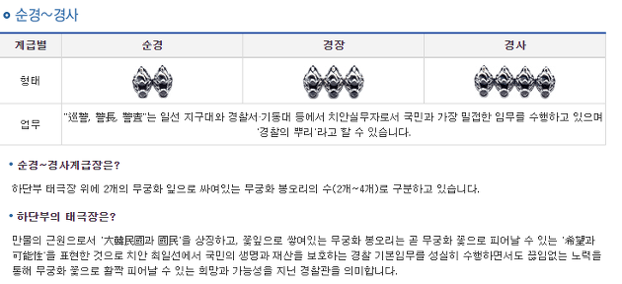
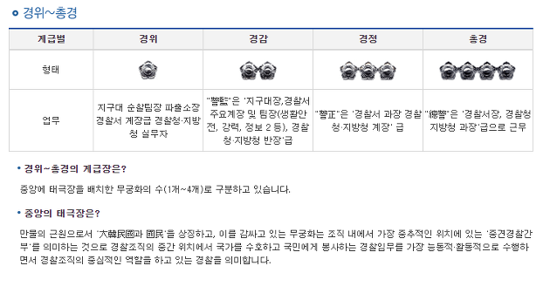
게임 특징
순경부터 시작 총경까지

Slide 5
게임 특징
순경 --→ 좀도둑 잡기 부터 시작 일정 수의 좀도둑이나 사건 해결 후 레벨 업
레벨 업이 될수록 부하직원들 생성할 수 있음
범인의 질이 더 나빠짐
좀도둑 -> 강도 -> 살인마 -> 연쇄 살인마

Slide 6
서버 : 각 레벨의 초단위의 랭킹을 표시
Ex. 순경 일 때 범인을 잡은 시간 1초,2초,3초 등의 랭킹으로 카카오톡 친구 목록에서 표시

Slide 7
게임 인터페이스

Slide 8
게임 방법
경찰 공격
숫자키 1
테이건 총
숫자키 2
수갑
숫자키 3
3단 곤봉
숫자키 4
맨손

Slide 9
개요

Slide 10
기술 요소 및 중점 연구 분야

Slide 11
기술 요소 및 중점 연구분야

Slide 12
일정

